Slide 1

Khởi
động

Slide 2

Chia sẻ trước lớp
TRÒ CHƠI
AI NHANH HƠN

Slide 3
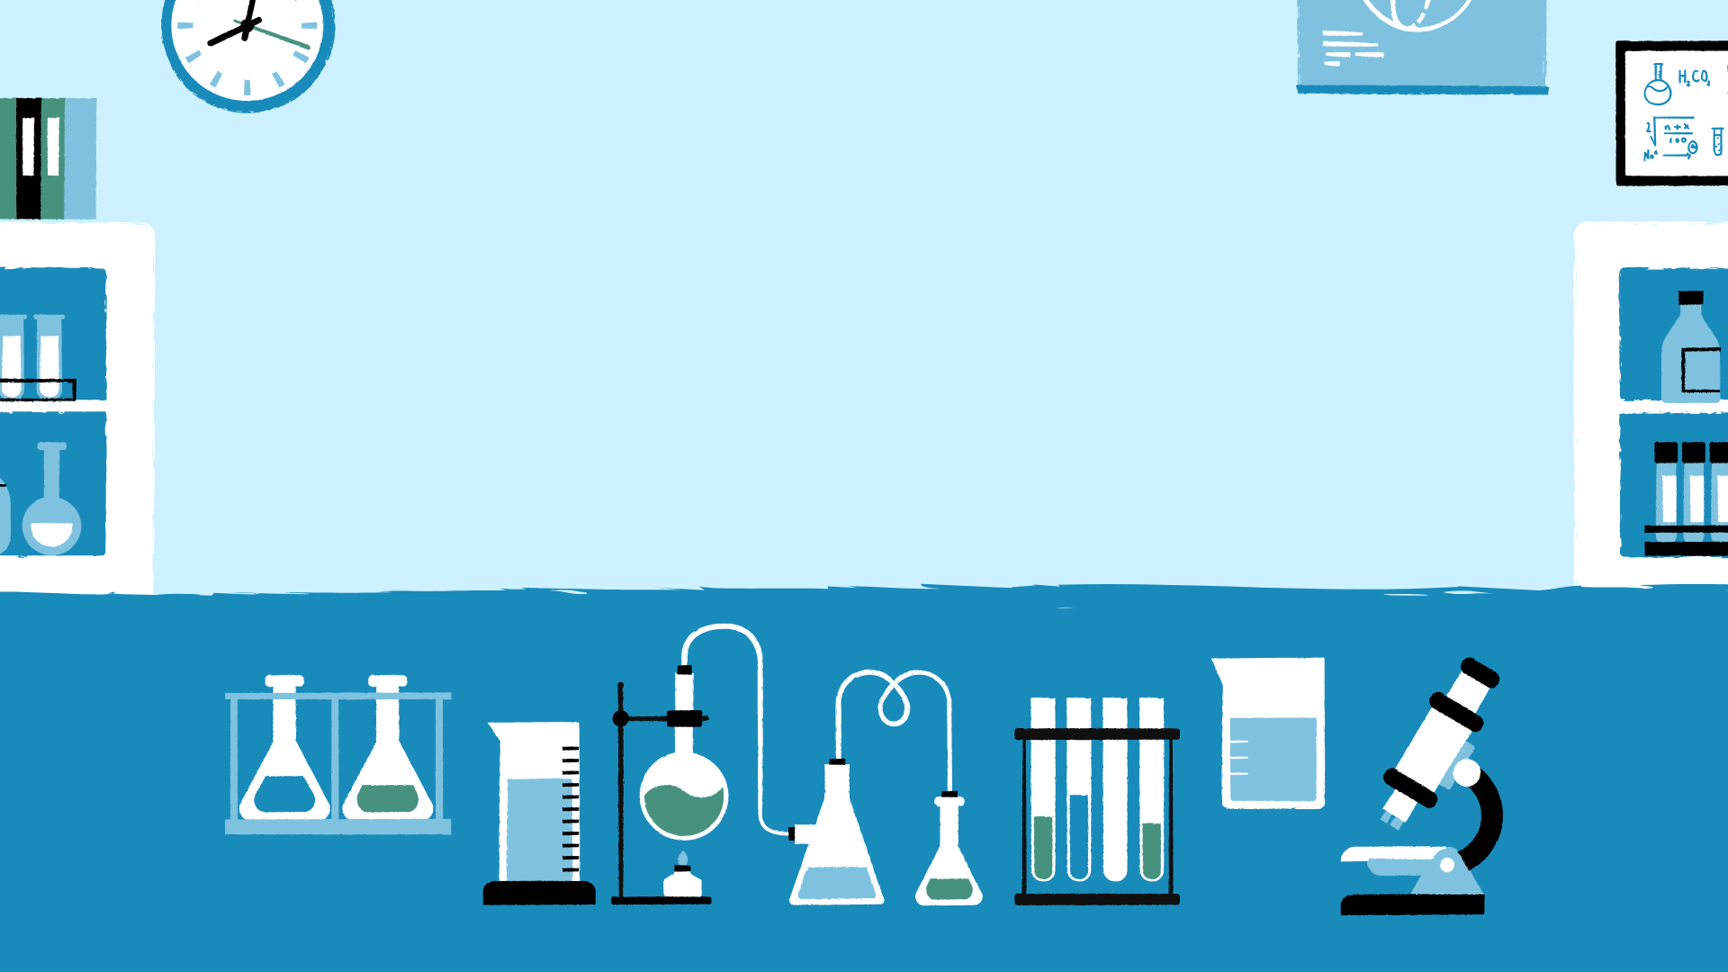
Luật chơi:
6 nhóm thi tìm các chất ở trạng thái rắn, lỏng, khí có ở xung quanh lớp học. Trong thời gian 3 phút, đội nào tìm được nhiều chất ở trạng thái rắn, lỏng, khí có ở xung quanh lớp học nhất là đội thắng cuộc.

Slide 4
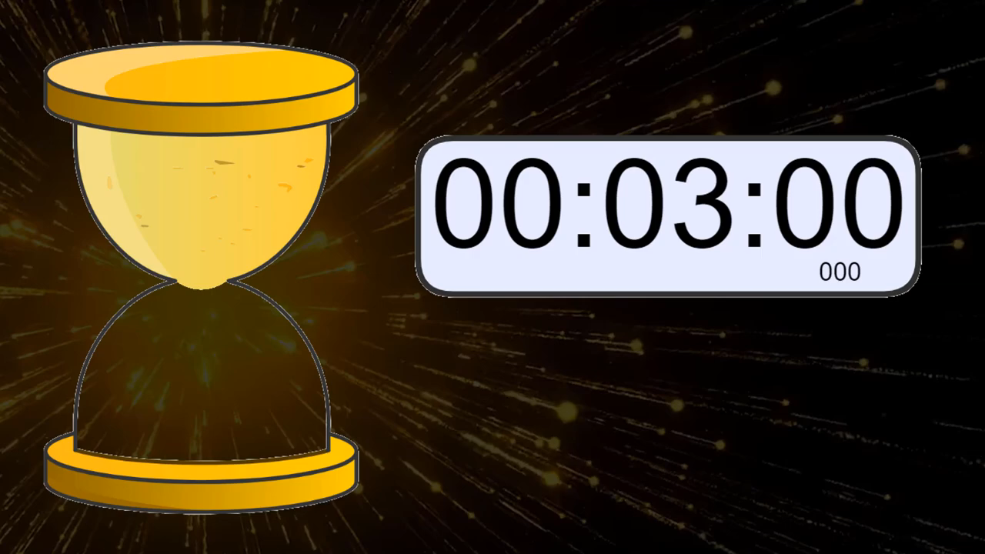

Slide 5

Thứ tư ngày 9 tháng 10 năm 2024
Khoa học
BÀI 4 - TIẾT 2

Slide 6

Hoạt động 1
Tìm hiểu sự biến đổi trạng thái của chất

Slide 7

Theo em, để chất có thể thay đổi trạng thái cần điều kiện gì?
Chất có thể bị biến đổi từ trạng thái này sang trạng thái khác khi nhiệt độ phù hợp.

Slide 8
Hoạt động luyện tập

Slide 9
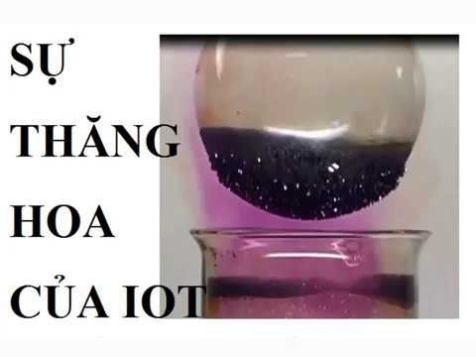
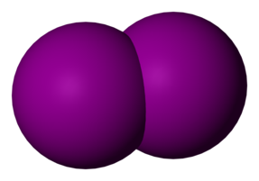
Khi đun nóng, i-ôt chuyển từ trạng thái rắn sang hơi.

Slide 10
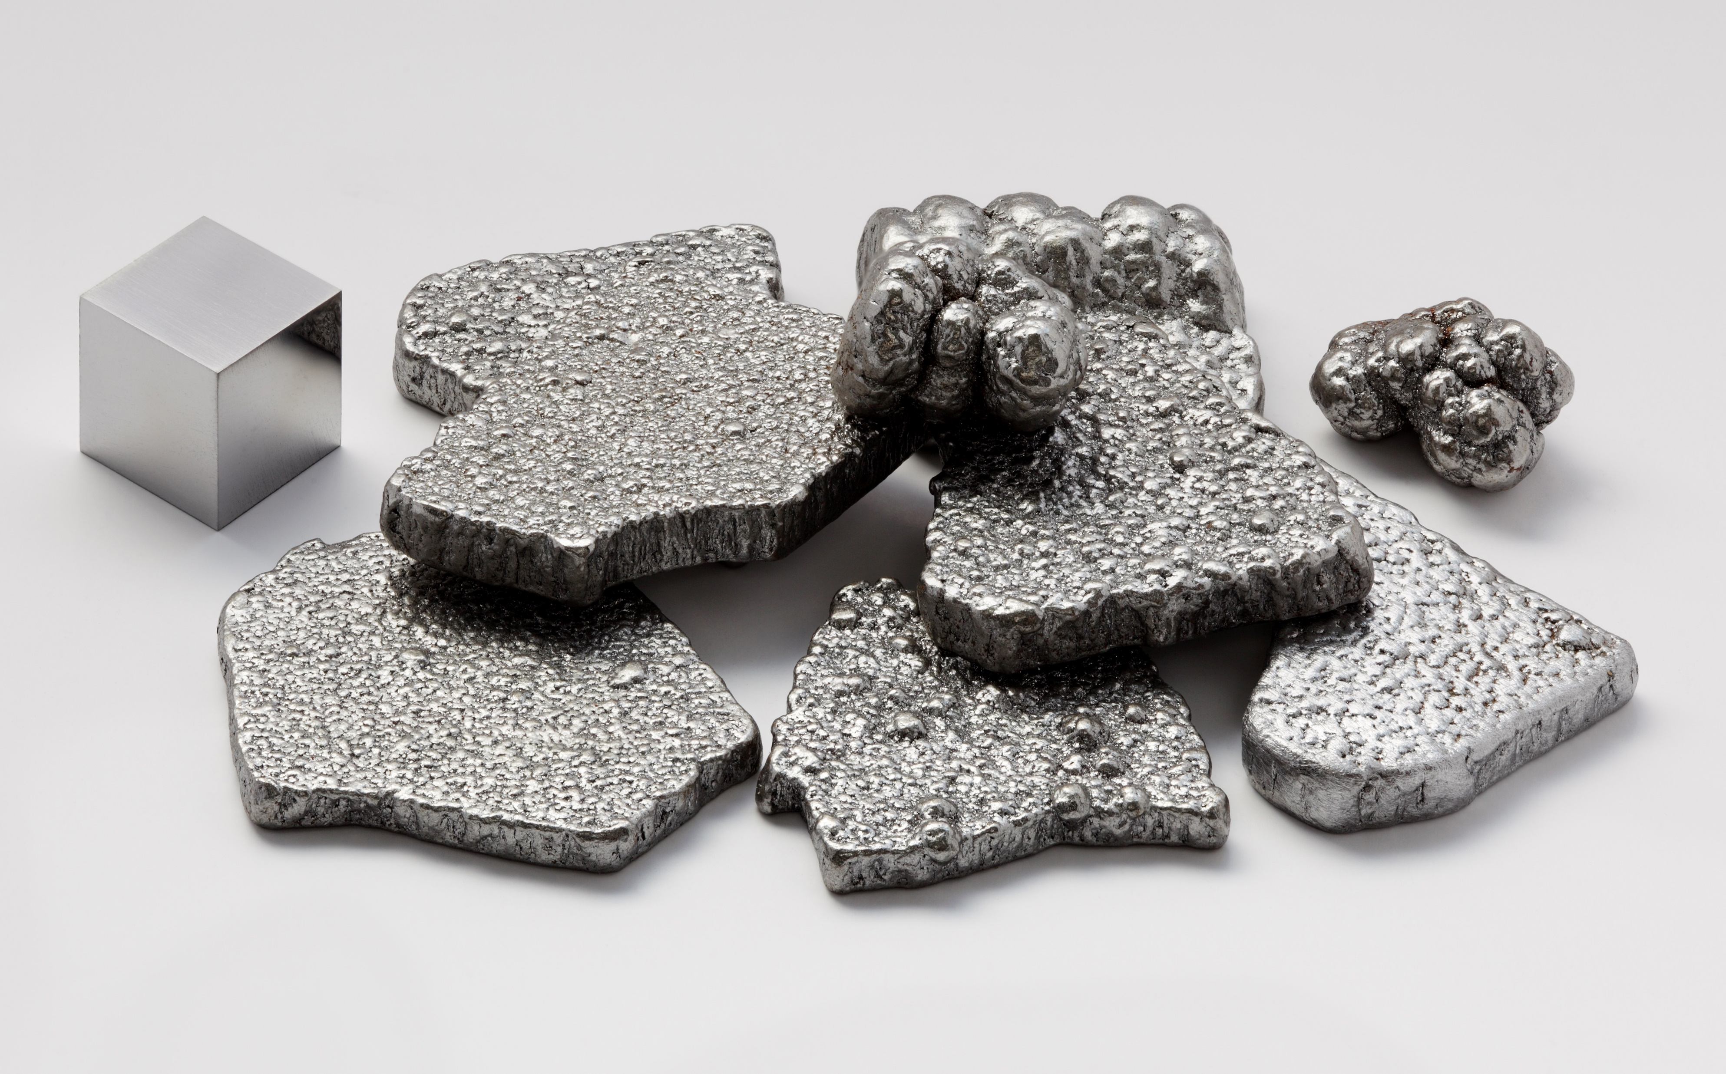
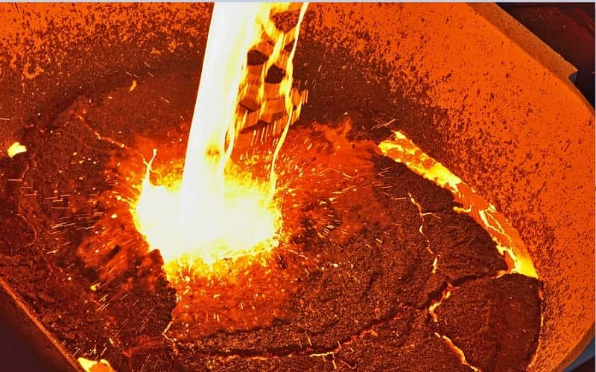
Khi đun nóng, sắt chuyển từ trạng thái rắn sang lỏng

Slide 11
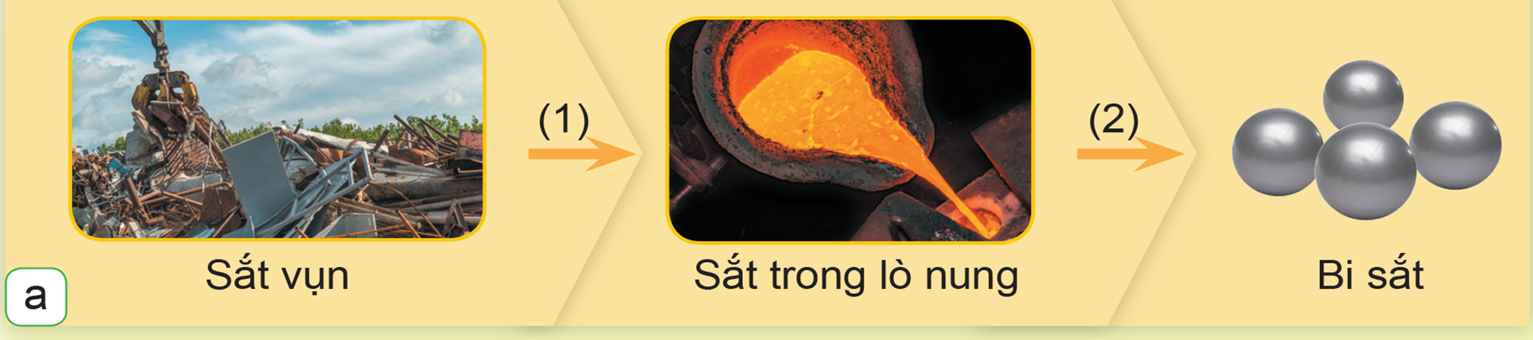

Slide 12
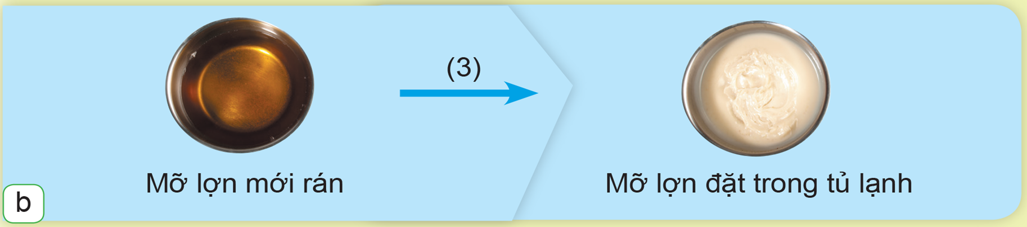

Slide 13
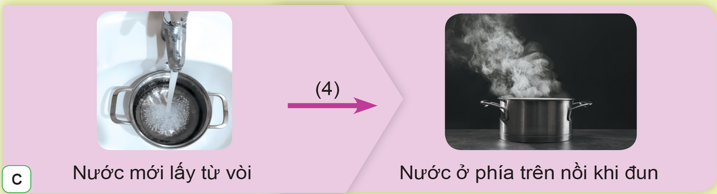

Slide 14





Tạm biệt và hẹn gặp lại
Tạm biệt và hẹn gặp lại

